Slide 1



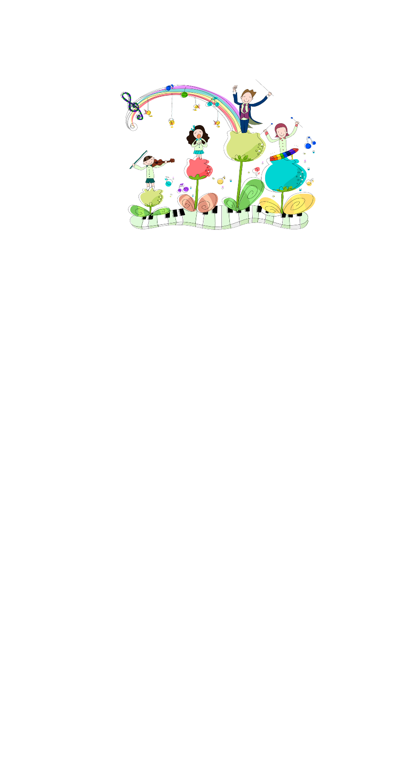


TRƯỜNG TIỂU HỌC NGỌC LÂM
TOÁN LỚP 2
Bài 23
PHÉP TRỪ (CÓ NHỚ) SỐ CÓ HAI CHỮ SỐ
CHO SỐ CÓ HAI CHỮ SỐ
Tiết 2: Luyện tập
(trang 90)

Slide 2








Yêu cầu cần đạt
Ôn tập, củng cố phép trừ (có nhớ) số có hai chữ số cho số có hai chữ số.
Ôn tập về so sánh số và tính toán với đơn vị đo khối lượng ki-lô-gam.
Vận dụng vào giải các bài toán thực tế.

Slide 3


1
Đặt tính rồi tính.
35 - 28
53 - 34
80 - 27
90 - 52
35
28
53
34
80
27
90
52
-
-
-
-
07
19
53
38
Muốn trừ số có hai chữ số cho số có hai chữ số (có nhớ) em thực hiện như thế nào?
Em cần lưu ý gì khi nhớ?
Em có nhận xét gì về các phép tính ở bài 1?

Slide 4
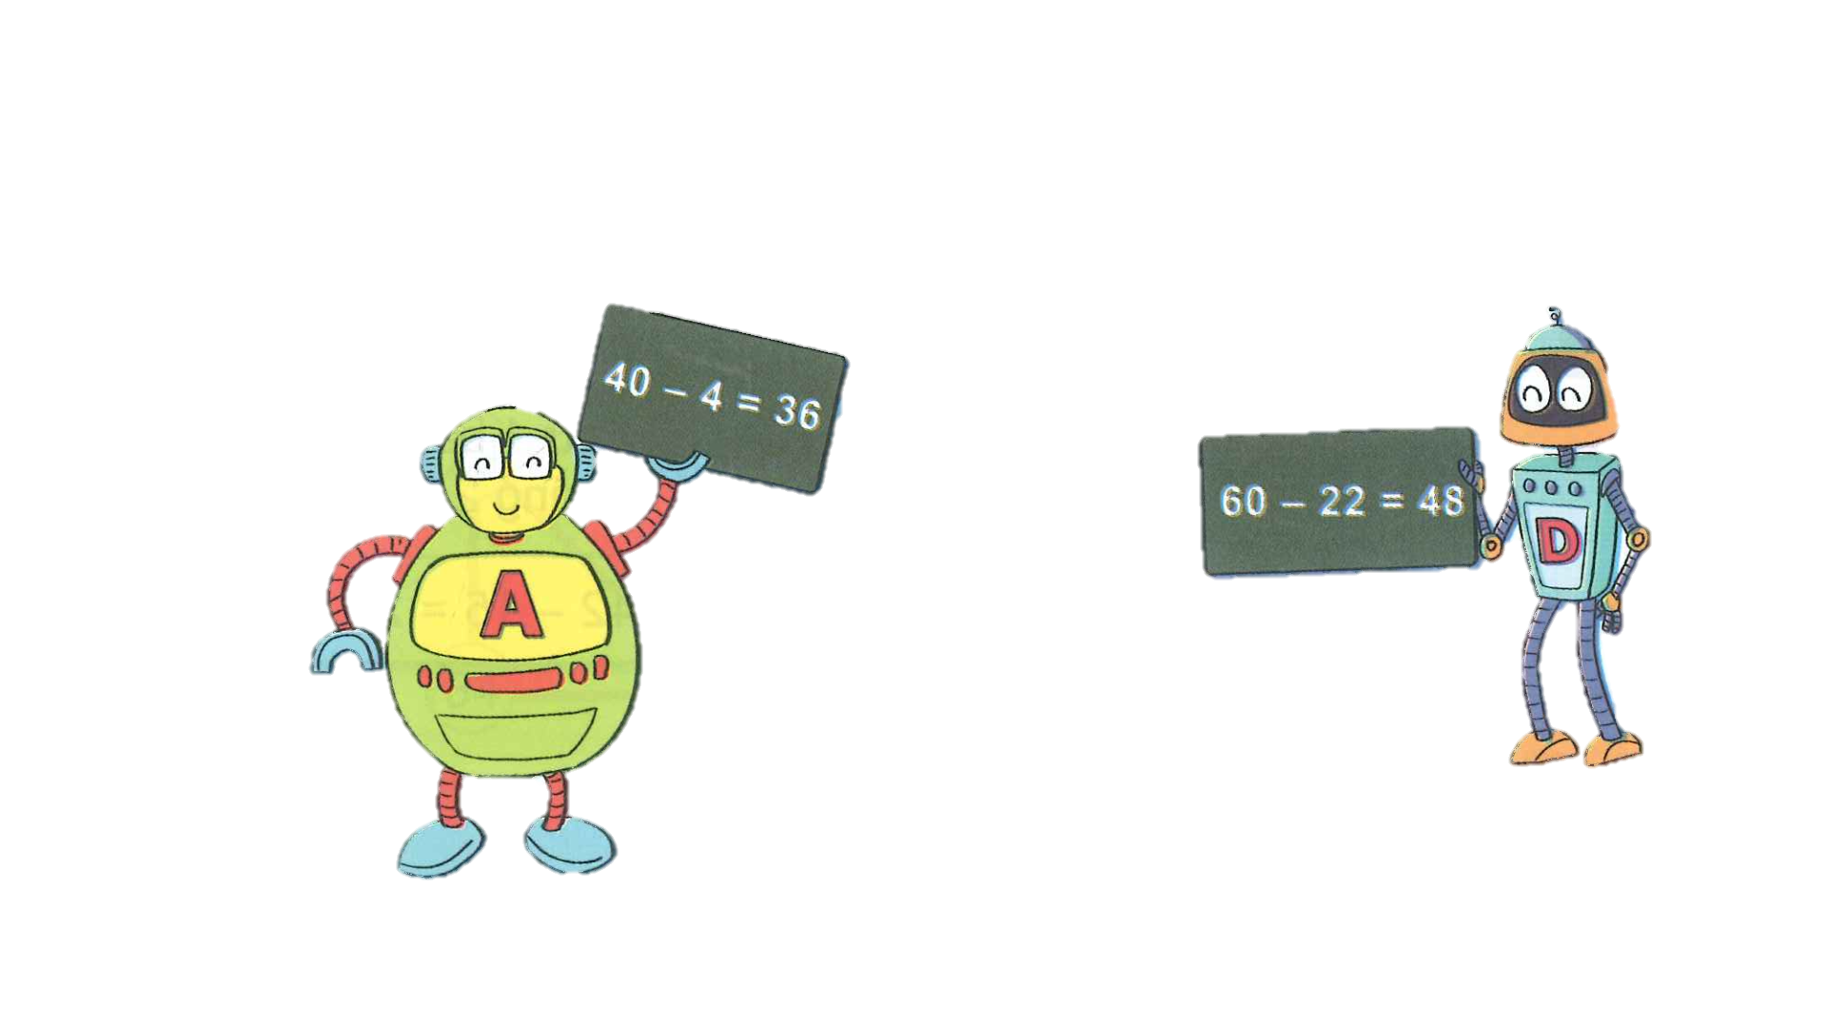


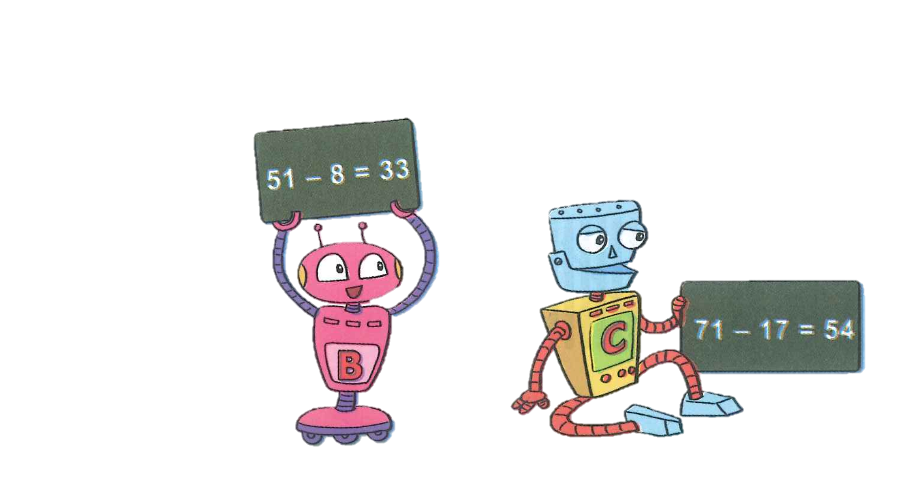
2
Bạn rô-bốt nào cầm bảng ghi phép tính đúng?
40 – 4 = 36
60 – 22 = 48
51 – 8 = 33
71 – 17 = 54

Slide 5
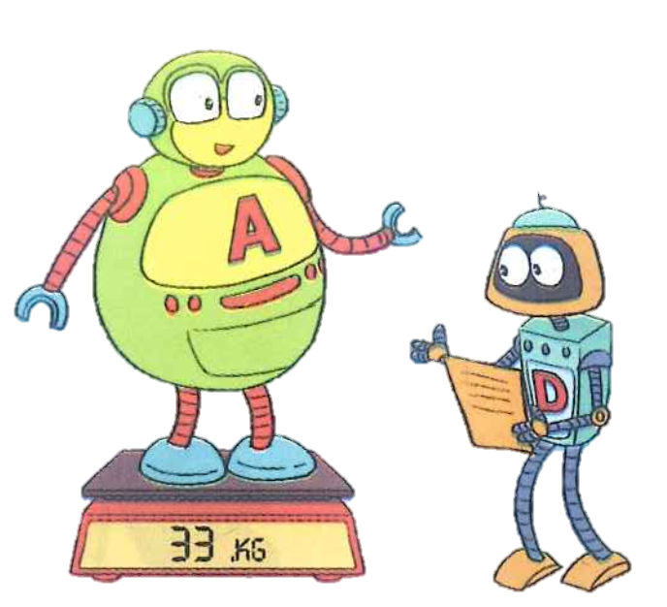
3
Rô-bốt A cân nặng 33kg. Rô-bốt D nhẹ hơn rô-bốt A 16kg.
Hỏi rô-bốt D cân nặng bao nhiêu ki-lô-gam?
  Tóm tắt
  Rô-bốt A : 33kg
  Rô-bốt D nhẹ hơn rô-bốt A : 16kg Rô-bốt D : … kg?
  Bài giải
  Rô-bốt D cân nặng số ki-lô-gam là:
  33 - 16 = 17 (kg)
  Đáp số: 17kg

Slide 6
4
>; <; = ?
?
<
a) 42 - 13 30 | b) 52 - 15 60 - 15
70 - 25 45 | 54 - 17 45 - 17
?
<
37
45
29
?
?
=
>
45
37
28
Nhận xét gì về hai phép so sánh?
Trong phép trừ, nếu số trừ bằng nhau mà số bị trừ lớn hơn thì hiệu lớn hơn và ngược lại.
Notes:
Không cần tính có thể điền dấu vì số trừ giữ nguyên số trừ, số bị trừ lớn hơn thì hiệu đó lớn hơn, số bị trừ nhỏ hơn thì hiệu nhỏ hơn.

Slide 7
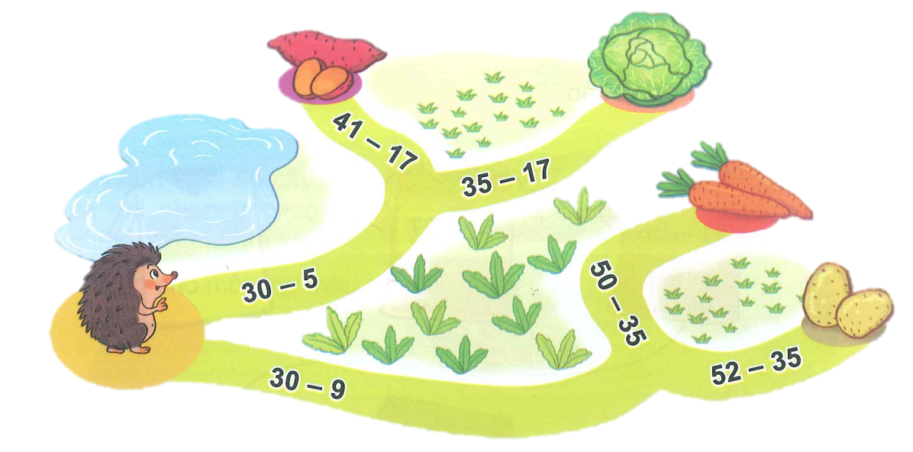

5
Tại mỗi ngã rẽ, bạn nhím sẽ đi theo con đường ghi phép tính có kết quả lớn hơn. Bạn nhím sẽ đến chỗ món ăn nào?
24
18
25
15
21
17

Slide 8
Yêu cầu cần đạt
Ôn tập, củng cố phép trừ (có nhớ) số có hai chữ số cho số có hai chữ số.
Ôn tập về so sánh số và tính toán với đơn vị đo khối lượng ki-lô-gam.
Vận dụng vào giải các bài toán thực tế.

Slide 9
Vận dụng
Định hướng tiếp theo
Rèn kĩ năng trừ có nhớ số có hai chữ số cho số có hai chữ số
Xem trước bài sau :
“Luyện tập” trang 91, 92

Slide 10
Tạm biệt và hẹn gặp lại
các con vào những tiết học sau!

